Slide 1

Java dans le Hard
Avec Raspberry PI
Laurent HUET
SOFTEAM

Slide 2






Qui suis-je ?
@lhuet35
laurent.huet
@softeam.fr (pro)
@gmail.com (perso)
SOFTEAM depuis 2004
  Consultant / Formateur / Architecte JavaEE
  Responsable Technique Softeam Ouest depuis fin 2010
Sema / SchlumbergerSema / Atos Origin - 2000 à 2004
S3EB (filiale Bouygues) – 1996 à 2000
  GTB / GTC (Gestion Technique du Bâtiment / Centralisée)

Slide 3
Raspberry Pi
C'est quoi ?
Ca sert à quoi ?

Slide 4
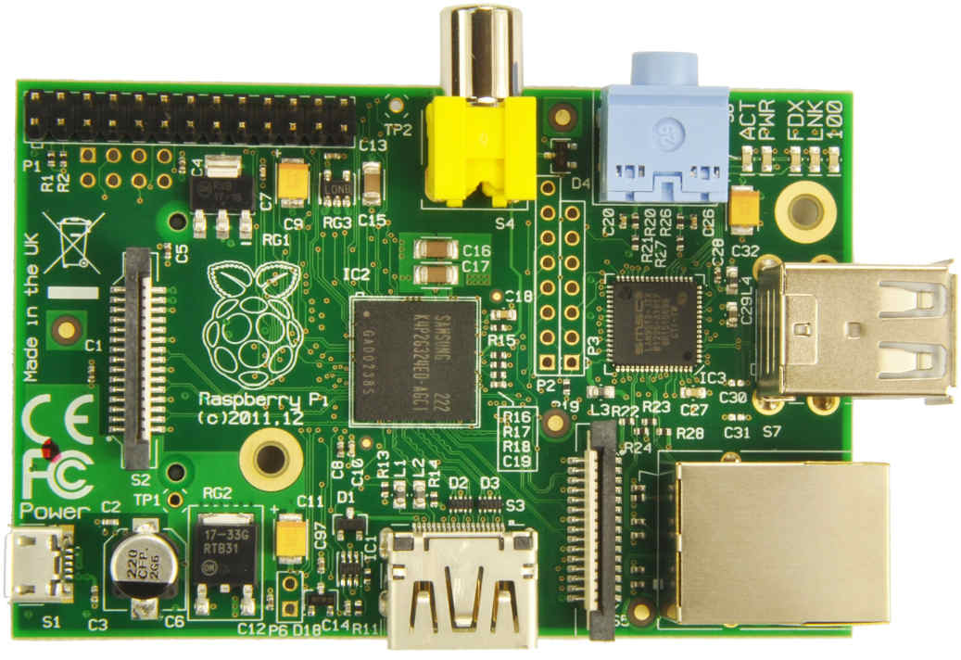
Carte ARM « Open source hardware »
Low cost
Low size
Low power

Slide 5


Raspberry Pi - http://www.raspberrypi.org/
Carte « Low cost »
  CPU ARMv6 @700MHz – 256 / 512 Mo RAM
  “Linux inside”
  Connectiques
    SD Card
    HDMI + RCA Vidéo
    Son (jack 3.5)
    USB Host
    Lan RJ45
    Connecteur 26-Pins
      GPIO / I2C / SPI / UART

Slide 6
Autres cartes ...

Slide 7
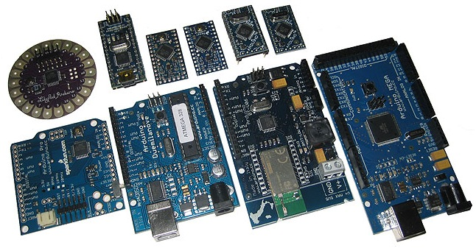
Arduino(s) - http://arduino.cc/
Microcontrolleurs
  Programme limité (4ko à 128ko selon les versions)
  Pas d'OS – Programme en “pseudo-C” en mémoire flash
  ~16 MHz !

Slide 8
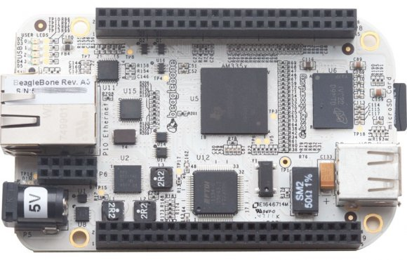
Beaglebone – http://beagleboard.org/bone
Carte « Low Cost »
  CPU ARMv7 @720MHz – 256Mo
  OS : Linux / Android
  Caractéristiques
    Micro SD
    USB Host
    Ethernet (RJ45)
    2 Connecteurs 46 Pins
      66 GPIO
      5 UART
      7 entrées analogiques
      2 I2C
      2 SPI
      2 CAN

Slide 9
Pour quoi faire ?

Slide 10
Quoi faire avec la carte Raspberry Pi ?
Station météo
Domotique
Robotique
OpenCV et OpenNI
  Traitement de l'image en temps réel
  Reconnaissance de la voix, mouvement, …
Media Center
  Distribution OpenELEC par exemple (http://openelec.tv)

Slide 11



Quels OS ?
Linux
  Raspbian
    Distrib. officielle
    http://www.raspbian.org/
  Ubuntu
    KO : Support ARMv7 uniquement
  Armhf (HFP) vs Armel (SFP)
Android Pi
  http://androidpi.wikia.com/wiki/Android_Pi_Wiki

Slide 12



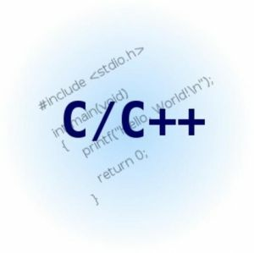



Quel langage utiliser ?
Celui qui vous convient !

Slide 13
Le coté Hard
Attention aux fils ...

Slide 14

« Disclaimer »
DANGER
  Toujours vérifier les tensions !
  Destruction de la carte possible
  Les pins sont proches !
Tensions à respecter
  GPIO : 3,3 V
  Connection directe au SoC
Puissances à respecter
  Cf wiki : http://elinux.org/RPi_Low-level_peripherals
    50 mA max par pins
  Attention aux périphériques USB !

Slide 15
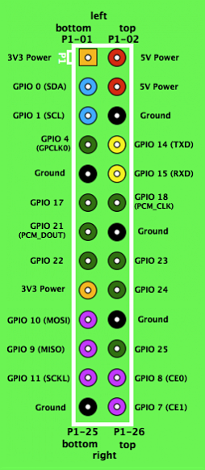
Cablage sur Raspberry Pi
Connecteur 26 Pins
  3,3 V / 5,5V / GND
  GPIOs
    Entrées / sorties numériques
    Bus 1-wire
    PWM (modulation d'impulsions)
  UART (port série)
  I2C et SPI
    Discussion avec d'autres puces
    Cartes d'extension
    Capteurs “intelligents”

Slide 16
Entrées/Sorties numériques
GPIO (General Perpose Input/Output)
Exemples
  Allumer une lampe (led)
  Détection d'un bouton

Slide 17
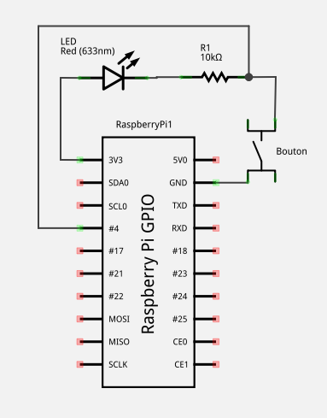
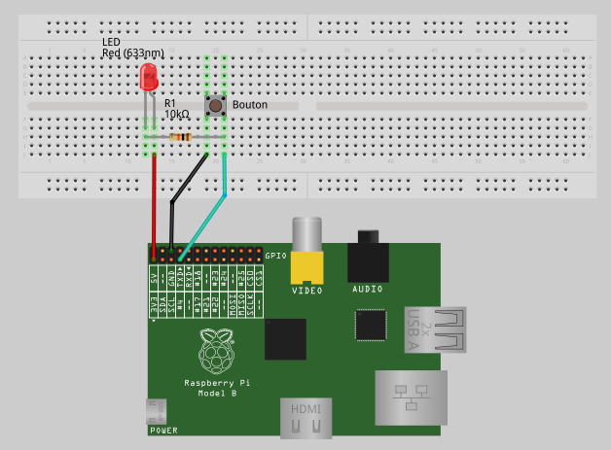
Montage « type »

Slide 18
Comment utiliser les GPIO ?
API C
  Code C / C++
  Interface gpio.h
API Sysfs
  Utilisation d'un système de fichier virtuel
    API = lecture/écriture de fichiers !
  Principes
    Activer le port GPIO
    Configurer le port en input / output
    Lire (si input) ou écrire (si output) dans le fichier
    Désactiver le port GPIO

Slide 19
API Sysfs : simplicité garantie !
Fichier / répertoire
/sys/class/gpio | Répertoire de base
/sys/class/gpio/export | Fichier pour initier un port GPIO (entrée/sortie)
/sys/class/gpio/unexport | Fichier pour désactiver un port GPIO (entrée/sortie)
/sys/class/gpio/gpio<no> | Répertoire pour le port GPIO <no> une fois initié
/sys/class/gpio/gpio<no>/direction | Ecrire 'in' ou 'out' dans ce fichier pour configurer le port en entrée ou sortie
/sys/class/gpio/gpio<no>/value | Lecture / Ecriture de '0' ou '1' (Entrée / Sortie)
/sys/class/gpio/gpio<no>/edge | Ecriture de 'rising', 'falling' ou 'both' pour détecter un changement d'état
Le <no> correspond au numéro de GPIO sur la description du connecteur et non au numéro de pin ...

Slide 20
Exemple d'utilisation en bash
Export du GPIO4 (pin 7)
  $ echo 4 > /sys/class/gpio/export
Configuration en sortie
  $ echo "out" > /sys/class/gpio/gpio4/direction
Activation/désactivation de la sortie
  echo 1 > /sys/class/gpio/gpio4/value
  echo 0 > /sys/class/gpio/gpio4/value
« Libération » du port
  echo 4 > /sys/class/gpio/unexport

Slide 21
Piloter de la puissance
Passer d'une led à une lampe halogène !

Slide 22
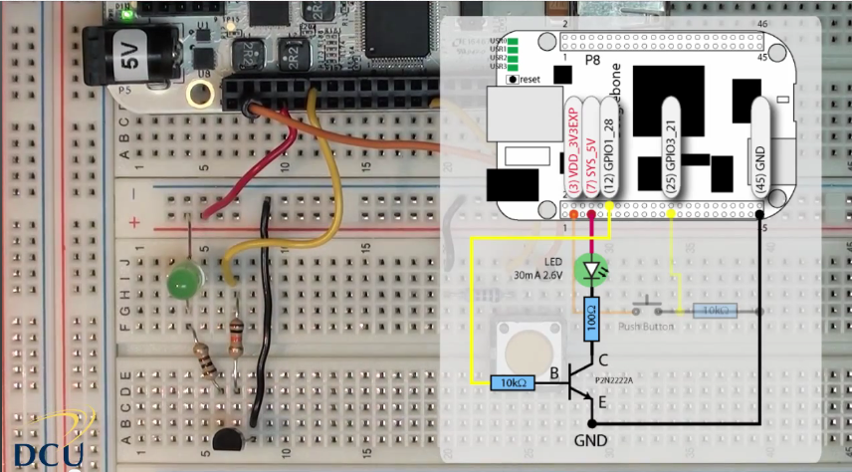
Utilisation d'un transistor
Source : http://www.youtube.com/user/DerekMolloyDCU

Slide 23
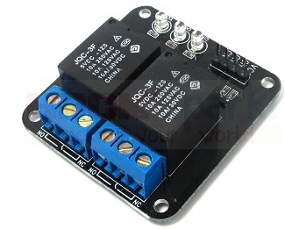
Utilisation de cartes avec relais
Relais 5V
  GPIO = 3,3 V !
  Utilisation d'un transistor
  pour piloter du 5V

Slide 24
Le coté Soft
Avec Java inside !

Slide 25
Choisir sa JVM ...
Sur Rapsberry PI (ARMv6)

Slide 26
Quelle JVM choisir ?
Raspbian armhf
  OpenJDK 7
    ZeroVM, JamVM et Avian
Raspbian armel
  Oracle
    JavaSE Embedded (6 et 7) et JavaSE (7 depuis août)
    -server uniquement sur ARMv7
  OpenJDK 7
    ZeroVM, JamVM et Avian

Slide 27
Performance « Disclaimer »
Bench DaCapo 9.12
  Uniquement avrora, fop, jython, pmd et xalan
  Suppression des tests sensibles aux accès disques
  Erreurs sur certains tests
    Pas eu le temps d'investiguer
    NoClassDefFound sur com.sun. …
Options JVM
  -xms128m -xmx128m
Pas de test d'empreinte mémoire
  Aspect important sur l'embarqué

Slide 28
Tests de performance (Bench DaCapo)

Slide 29
Conclusion
armhf vs armel
  > 15 % en perf
JVM Oracle JavaSE la plus performante
  Gain possible avec armhf
TODO
  Test web
  Comparatif Beaglebone (ARMv7)

Slide 30
Quelle abstraction choisir ?
On aime bien les frameworks :-)

Slide 31
Pi4J :: Java library for Raspberry Pi
« Brigde » Java d'une Api native
  Librairie C WiringPi
    https://projects.drogon.net/raspberry-pi/wiringpi/
Fonctionnalités majeures
  GPIO : configuration et pilotage (entrée/sortie)
  Gestion d'interruption (via callback) avec “trigger”
  I2C, SPI et RS232
A noter
  Site web : http://pi4j.com/
  Github : https://github.com/Pi4J/pi4j
  Licence Apache V2

Slide 32
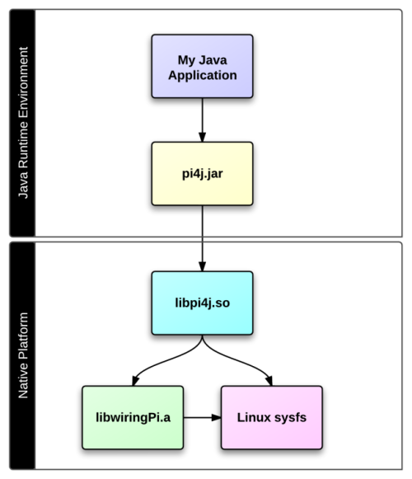
Dépendances

Slide 33
Exemple simple
public class ControlGpioExample
{
public static void main(String[] args) throws InterruptedException
{
// create gpio controller
GpioController gpio = GpioFactory.getInstance();
// provision gpio pin #01 as an output pin and turn on
GpioPinDigitalOutput pin = gpio.provisionDigitalOutputPin(RaspiPin.GPIO_01,
"MyLED", PinState.HIGH);
Thread.sleep(5000);
// turn off gpio pin #01
pin.low();
Thread.sleep(5000);
// toggle the current state of gpio pin #01 (should turn on)
pin.toggle();
Thread.sleep(5000);
// toggle the current state of gpio pin #01 (should turn off)
pin.toggle();
Thread.sleep(5000);
// turn on gpio pin #01 for 1 second and then off
pin.pulse(1000);
}
}

Slide 34
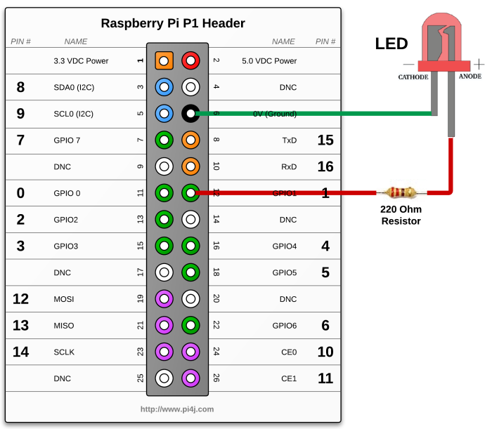
Allumer une lumière

Slide 35
Code pour allumer la lumière
public static void main(String[] args) throws InterruptedException {
// gpio controller
GpioController gpio = GpioFactory.getInstance();
// Configuration du pin #01 en sortie et à l'état "high"
GpioPinDigitalOutput pin =
gpio.provisionDigitalOutputPin(RaspiPin.GPIO_01,
"lumiere", PinState.HIGH);
pin.low();
Thread.sleep(5000);
pin.toggle();
Thread.sleep(5000);
pin.toggle();
Thread.sleep(5000);
pin.pulse(1000);
}

Slide 36
Demo

Slide 37
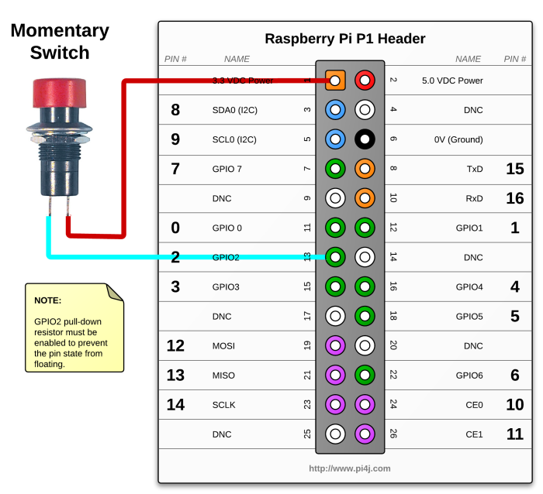
Interrupteur

Slide 38
Ajout de Listener → Interrupteur
public class ListenGpioExample
{
public static void main(String args[]) throws InterruptedException
{
GpioController gpio = GpioFactory.getInstance();
GpioPinDigitalInput myButton = gpio.provisionDigitalInputPin(RaspiPin.GPIO_02,
"MyButton", PinPullResistance.PULL_DOWN);
myButton.addListener(new GpioExampleListener());
// keep program running until user aborts (CTRL-C)
for (;;)
{
Thread.sleep(500);
}
}
}
class GpioExampleListener implements GpioPinListenerDigital
{
@Override
public void handleGpioPinDigitalStateChangeEvent(GpioPinDigitalStateChangeEvent event)
{
System.out.println(" --> GPIO PIN STATE CHANGE: " + event.getPin() + " = "
+ event.getState());
}
}

Slide 39
Demo de Noël !

Slide 40
Questions ?

